Slide 1
進捗報告
PARK TAEJOON
2020-01-28

Slide 2
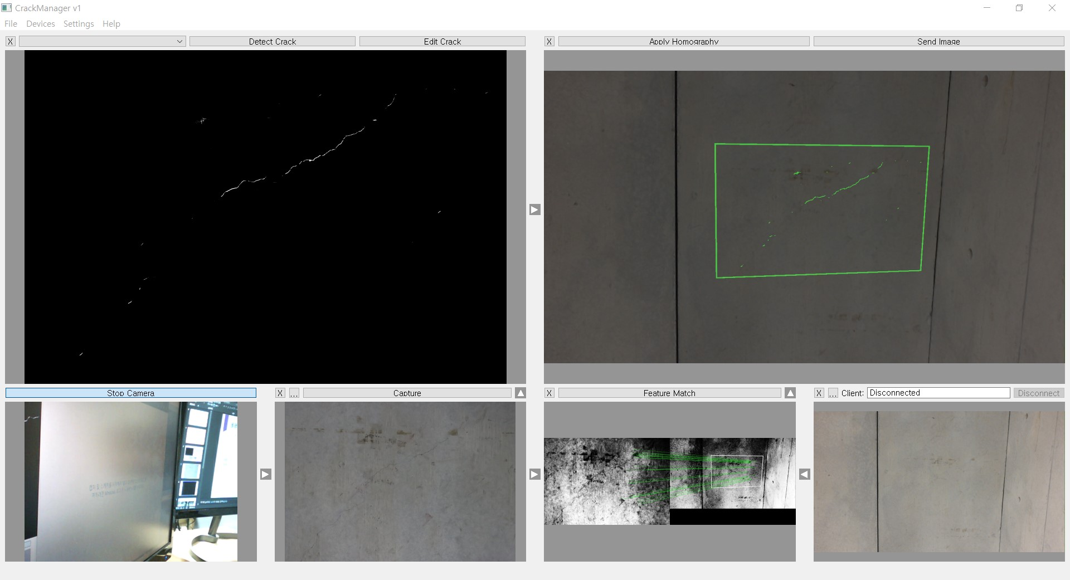
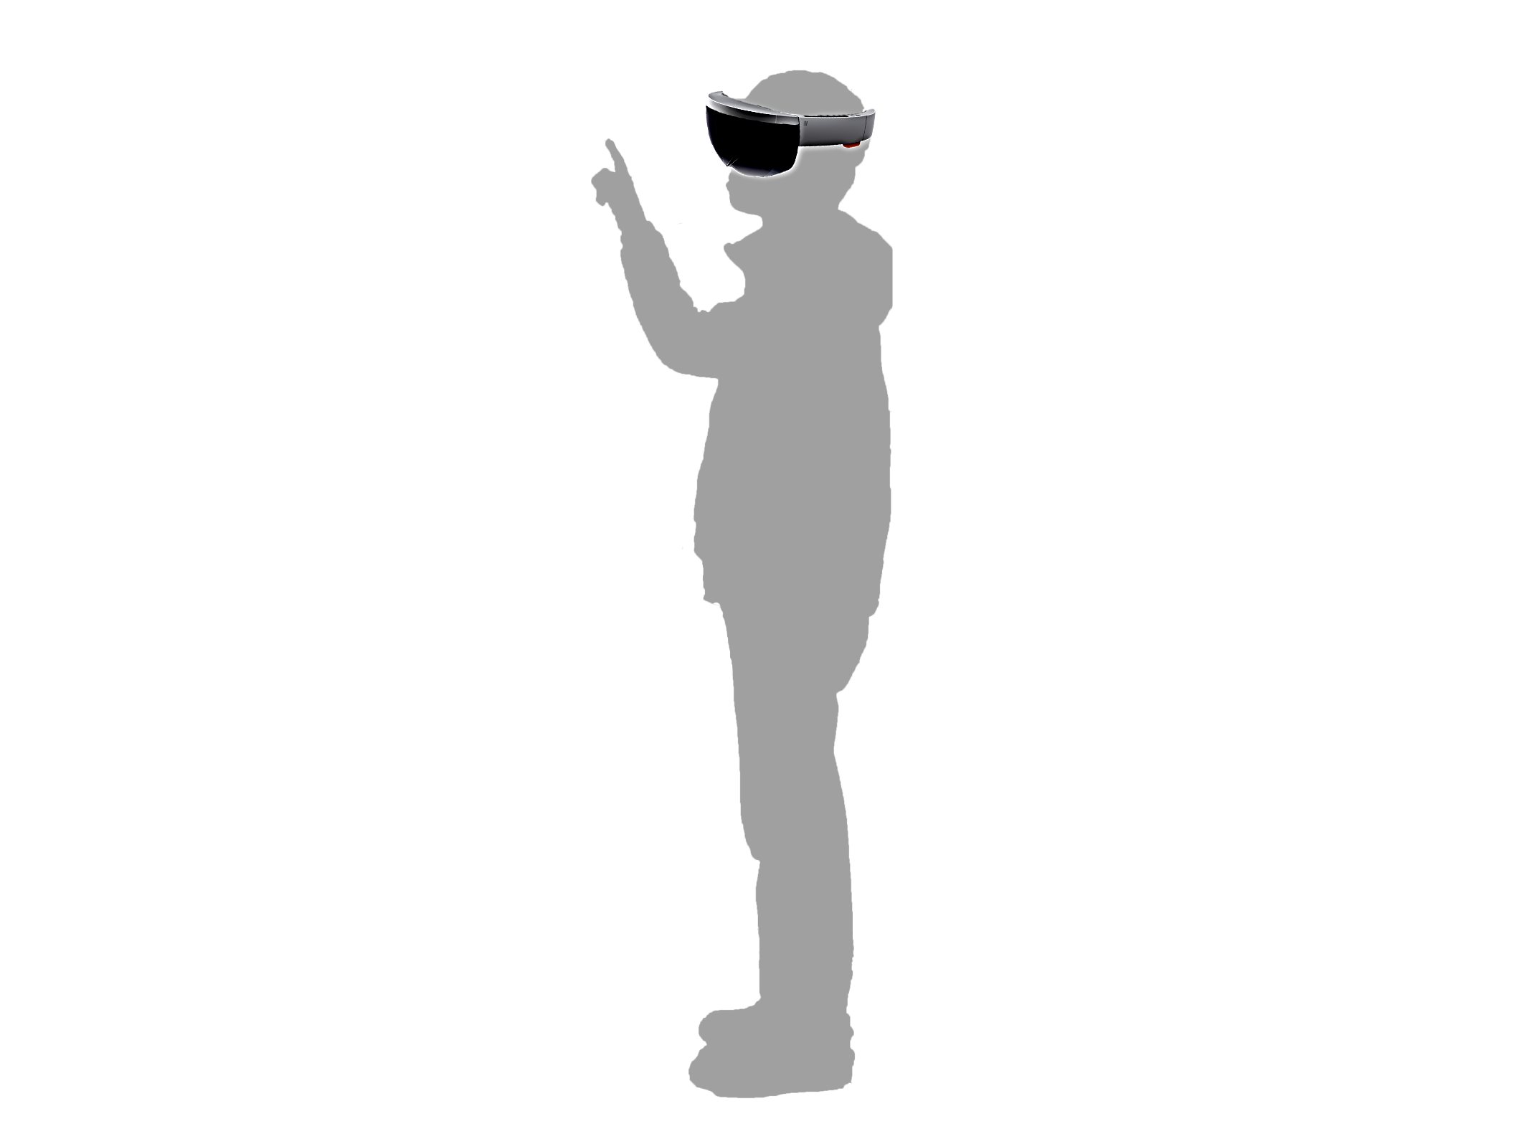
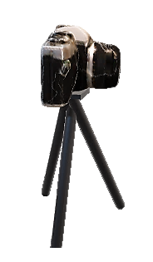
システム

Slide 3
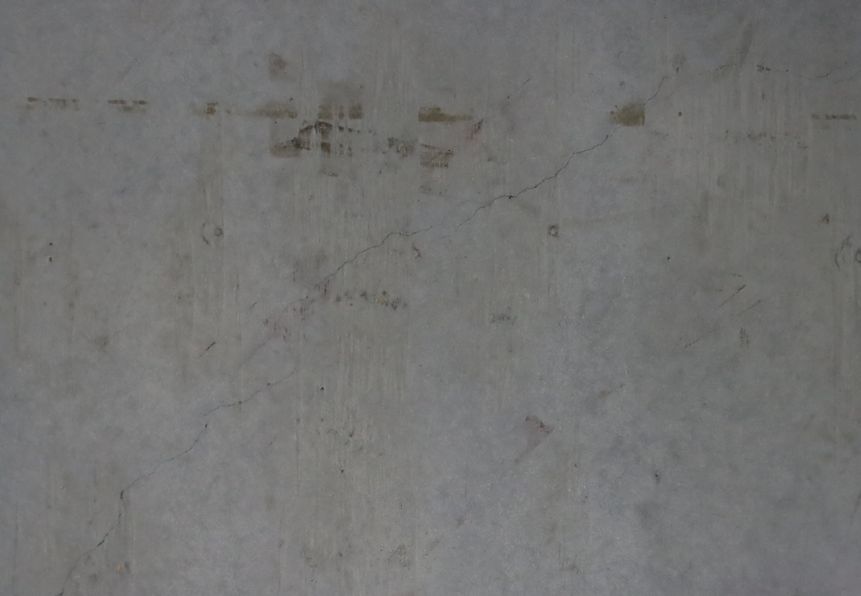

Slide 4
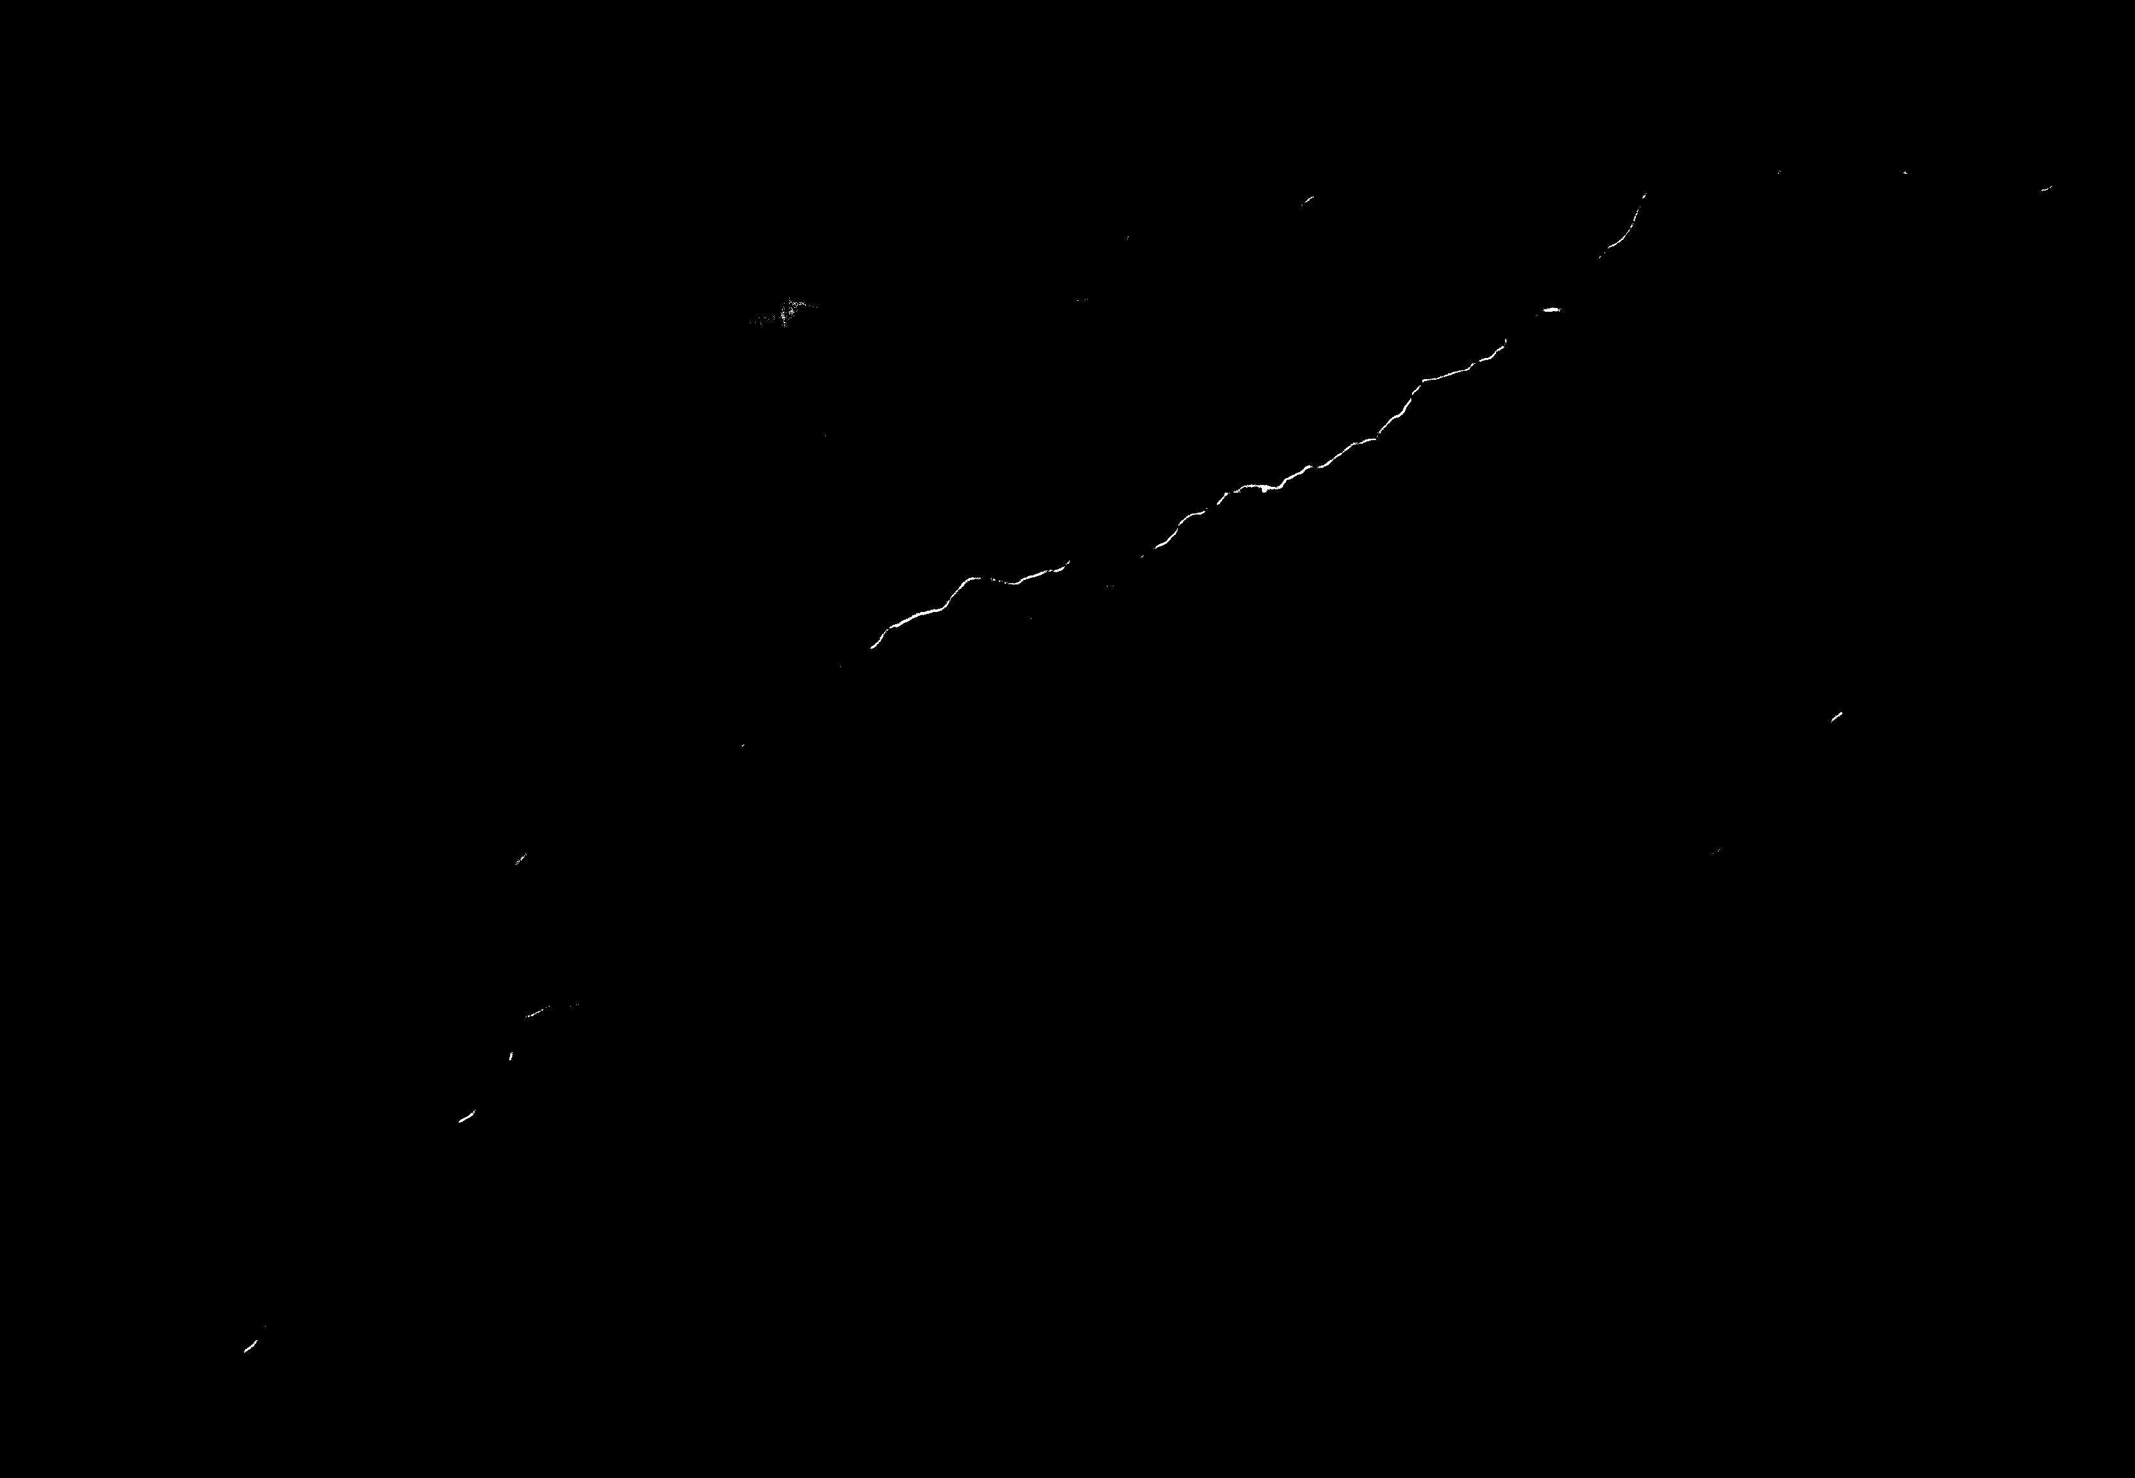
ひび割れ検出
Video Mode (5m, 200mm, 3472x2320)
Resized: 3328x2304 (%=256, 117 Slices)
Time: Mean=14.76, Stdev=2.25

Slide 5
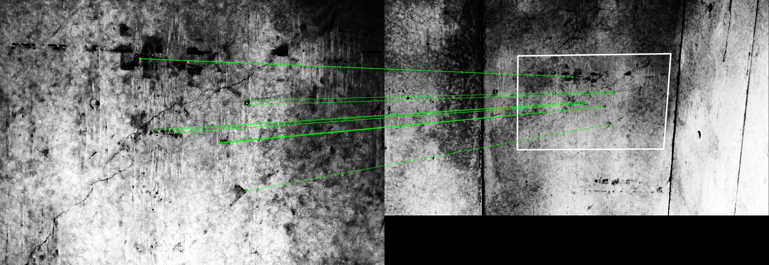

Slide 6
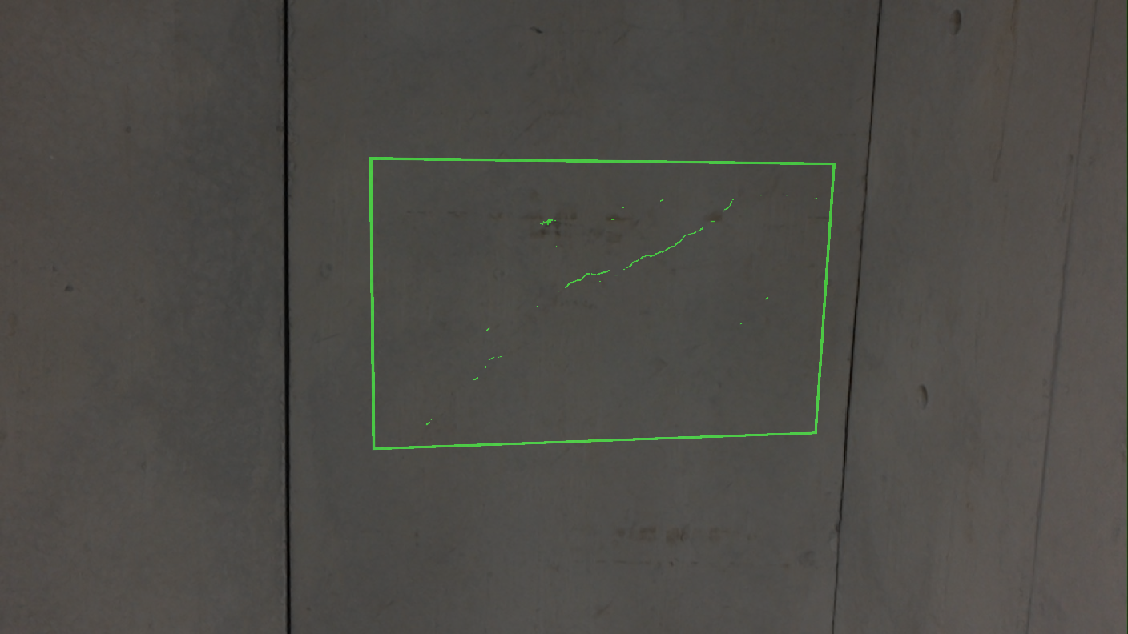

Slide 7
Feature Match 実験
Feature Matching (10 Times each)
AKAZE
BRISK_1 (thresh=40)
BRISK_2 (thresh=80)
ORB_1 (max=10000)
ORB_2 (max=30000)
SIFT, SURF, KAZE
Image Set
Set A: 4k Wall Image (3m) + 720p Hololens Capture (1m)
Set B: 4k Wall Image (5m) + 720p Hololens Capture (3m)

Slide 8
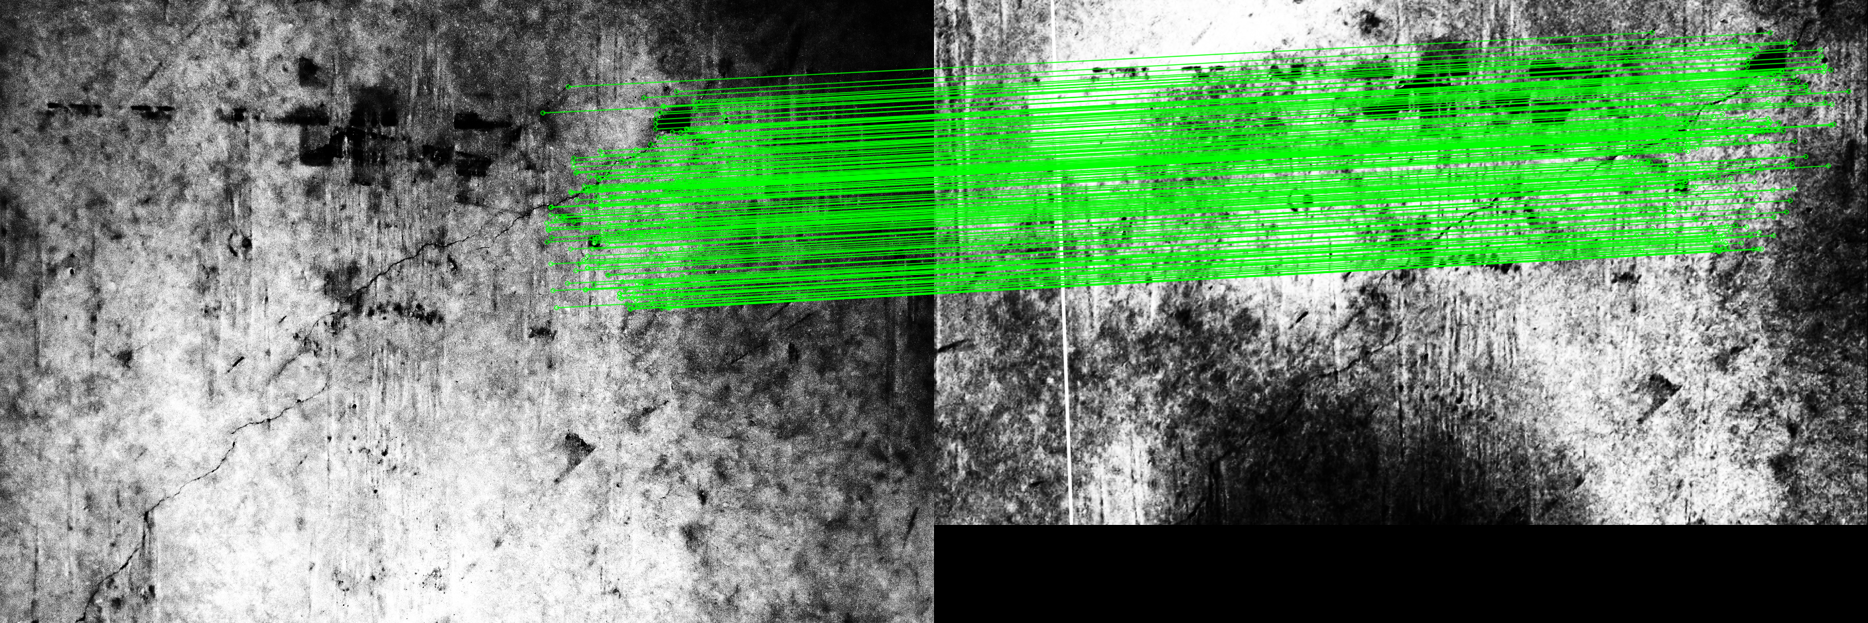
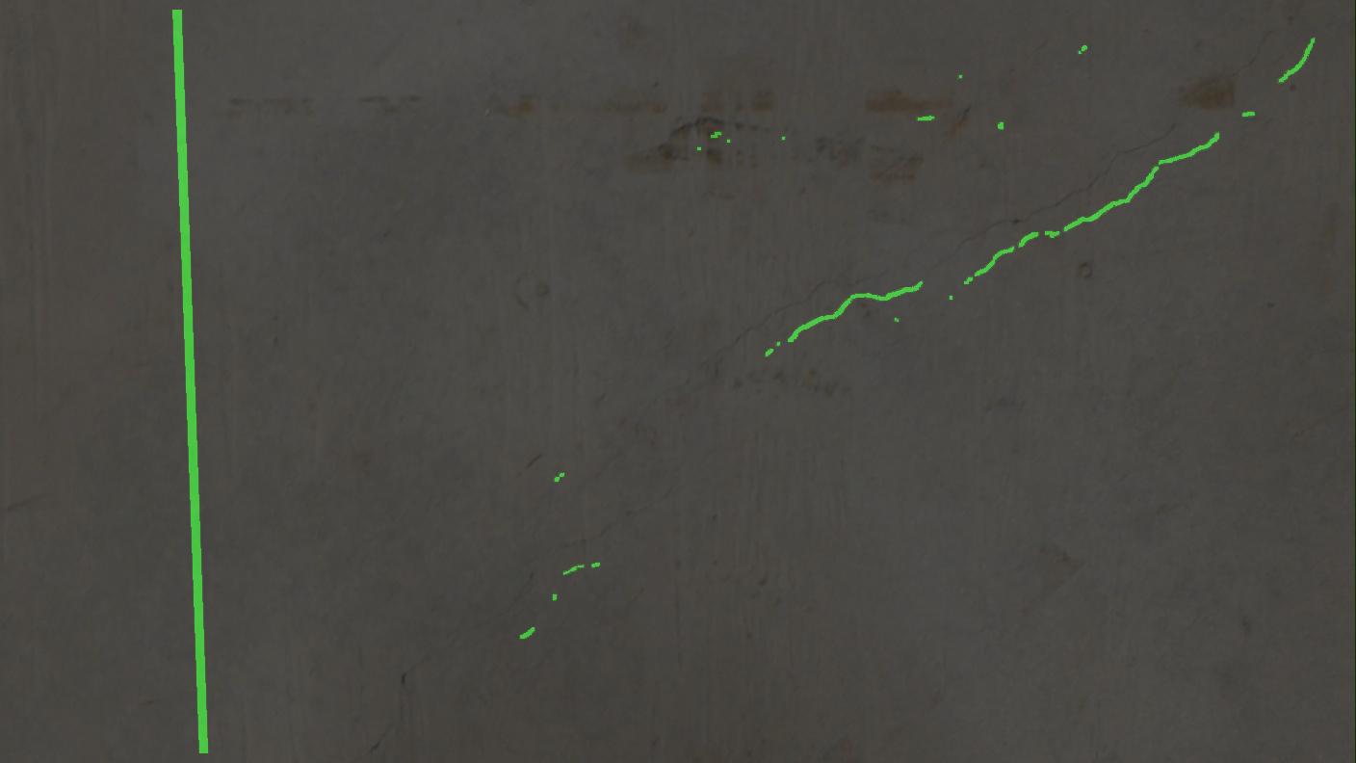
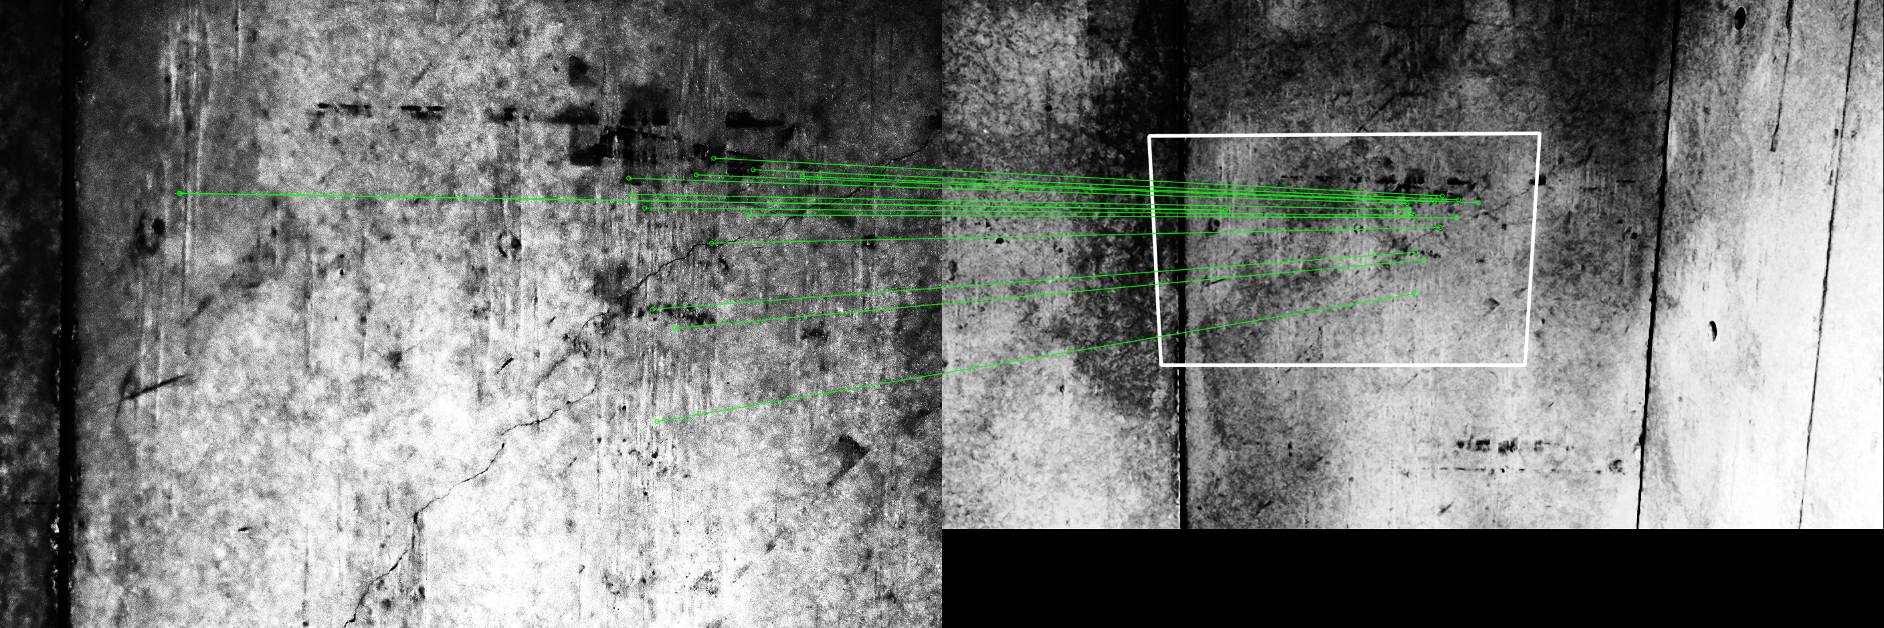
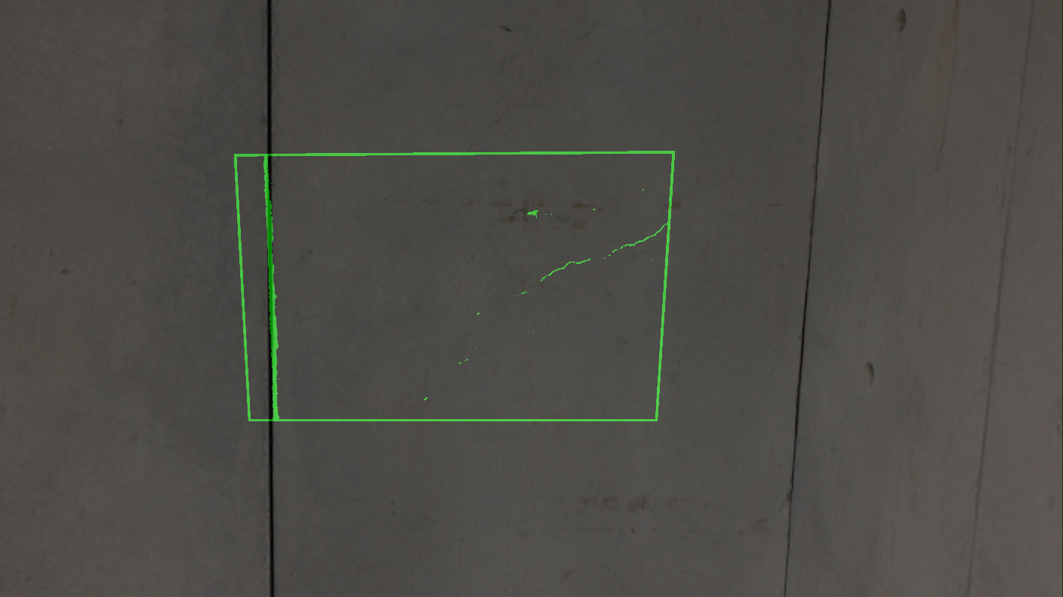
AKAZE

Slide 9
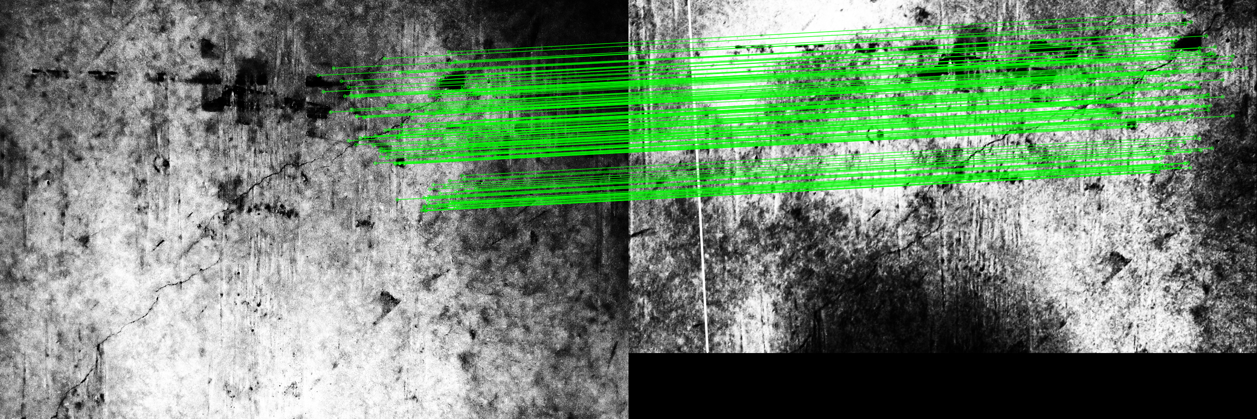
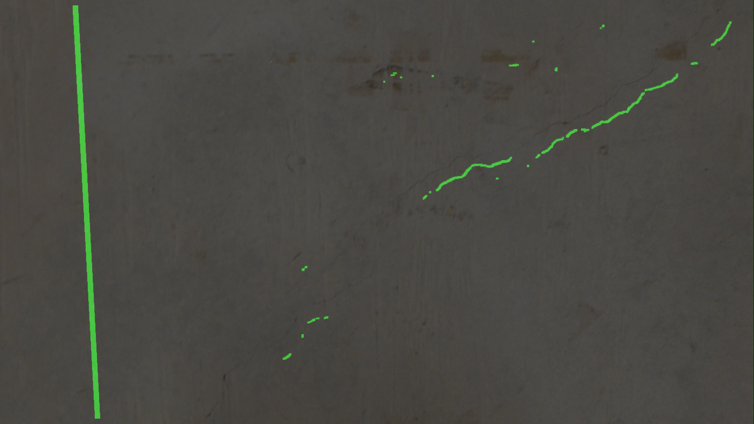
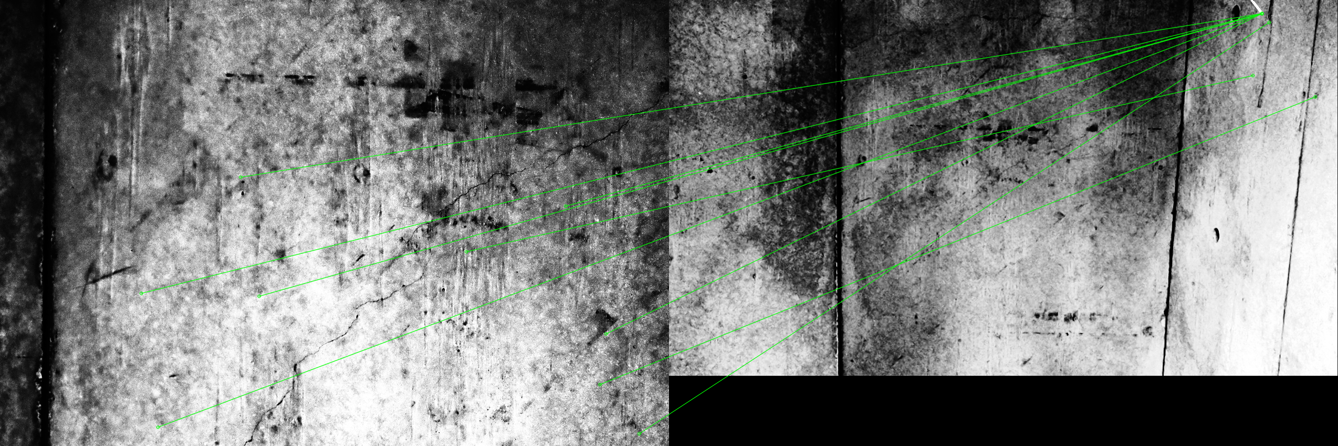
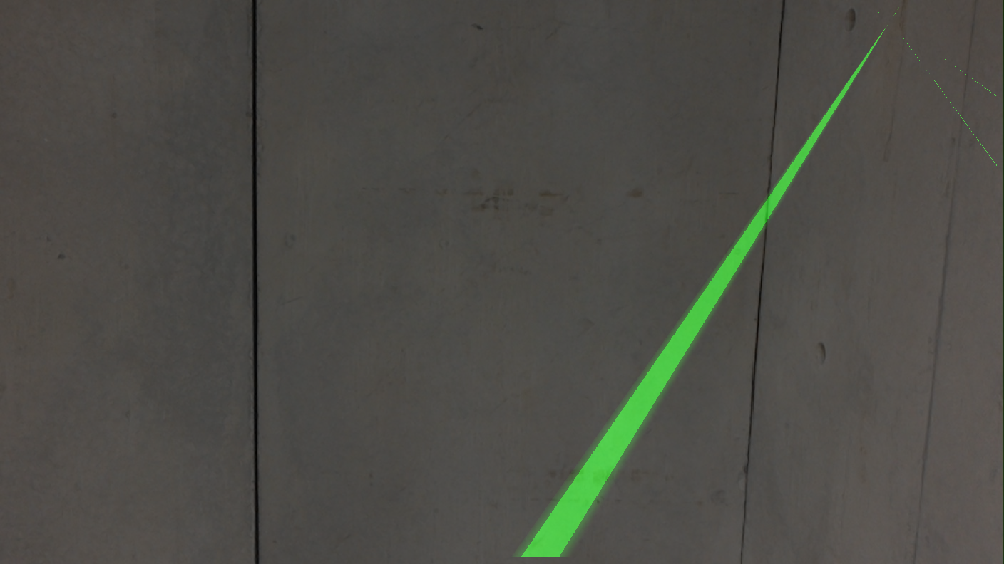
BRISK_1

Slide 10
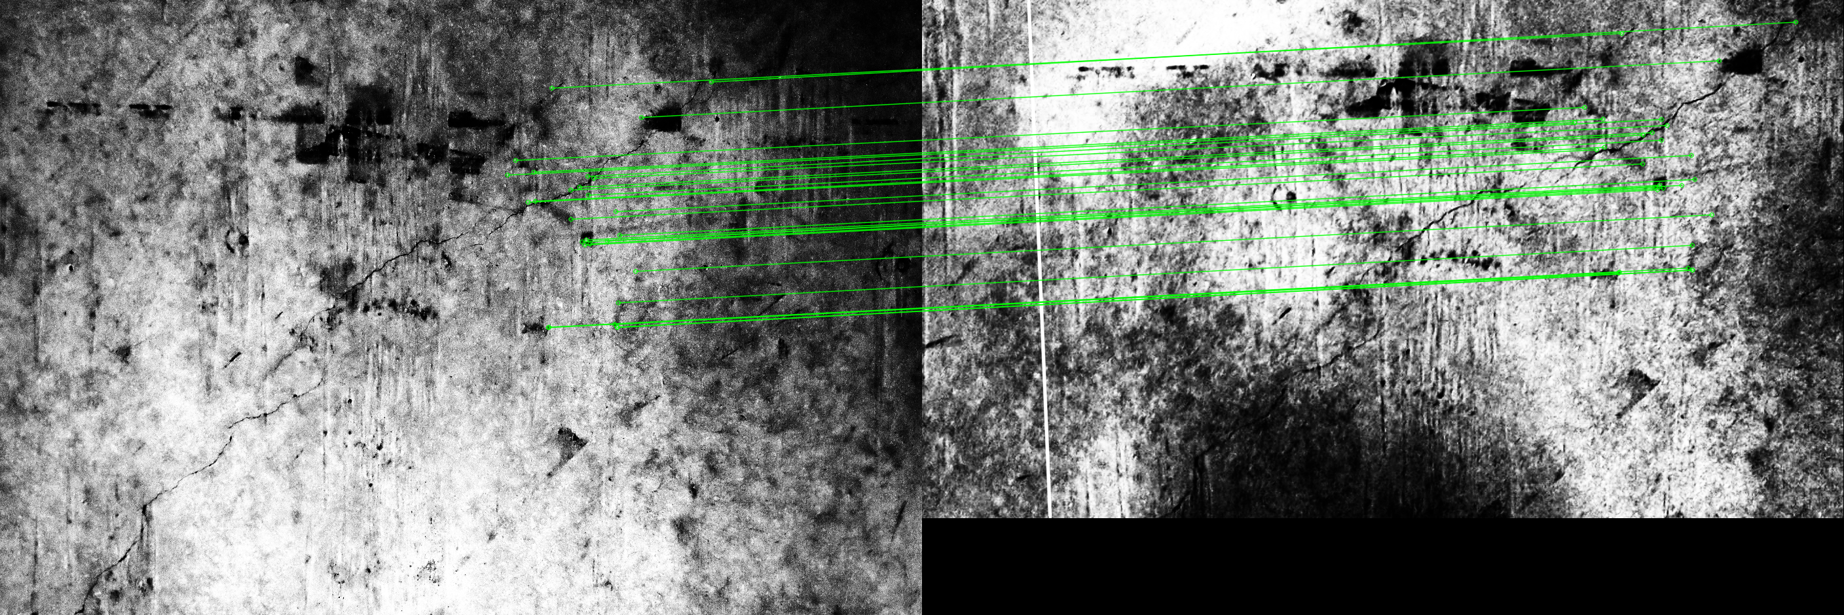
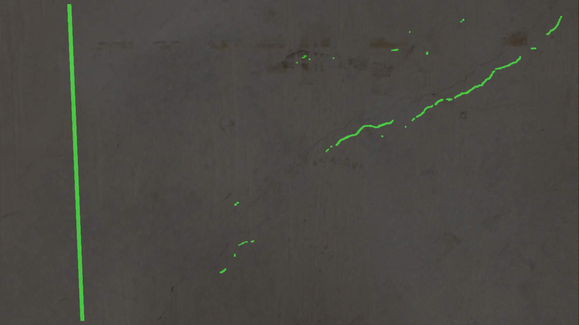
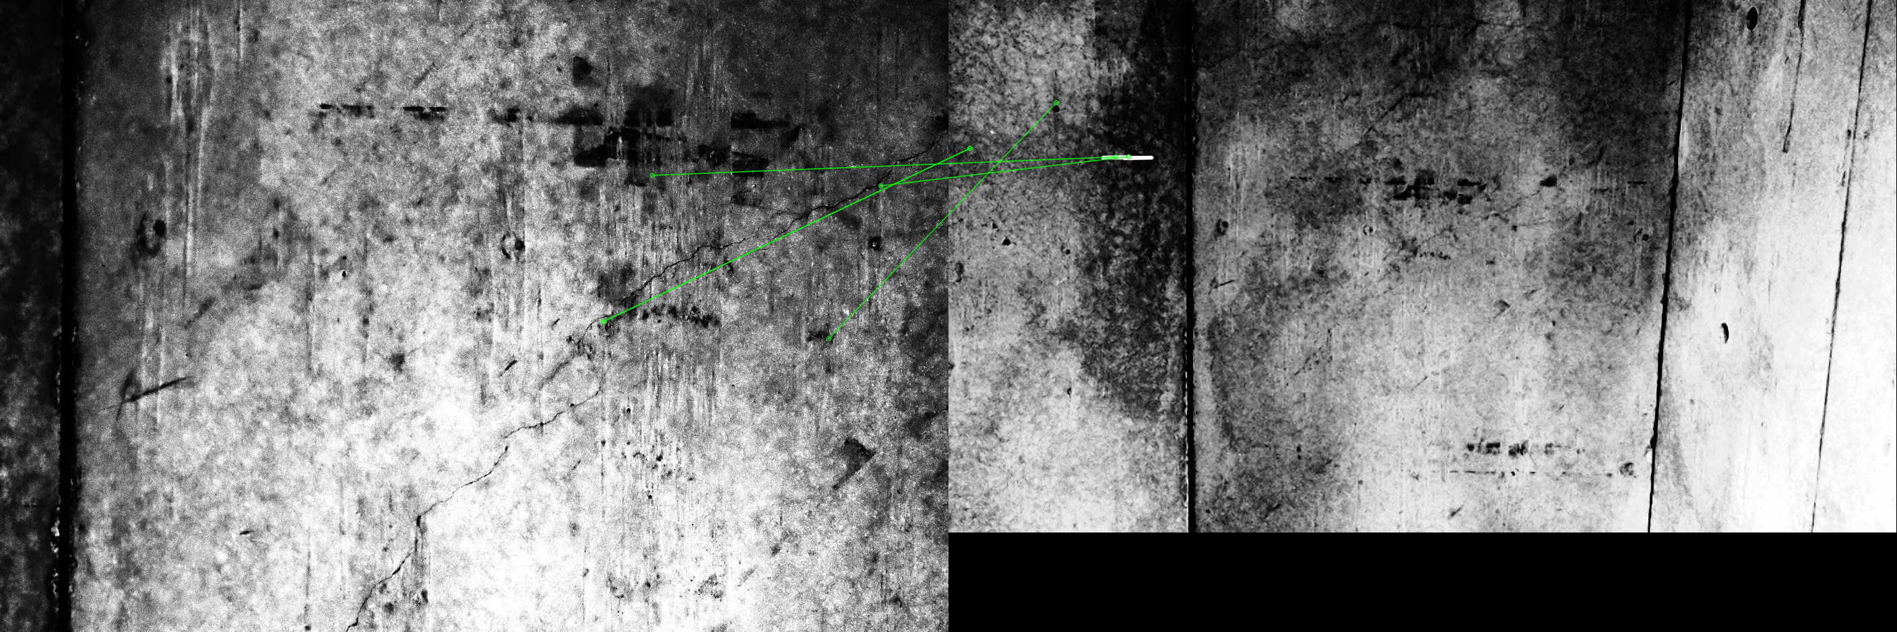
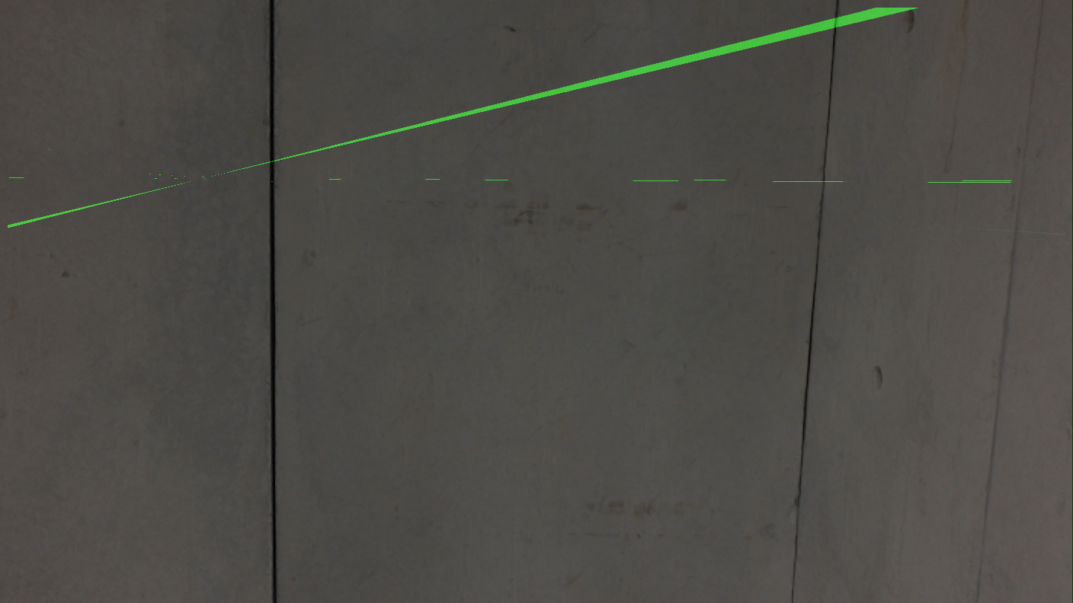
BRISK_2

Slide 11
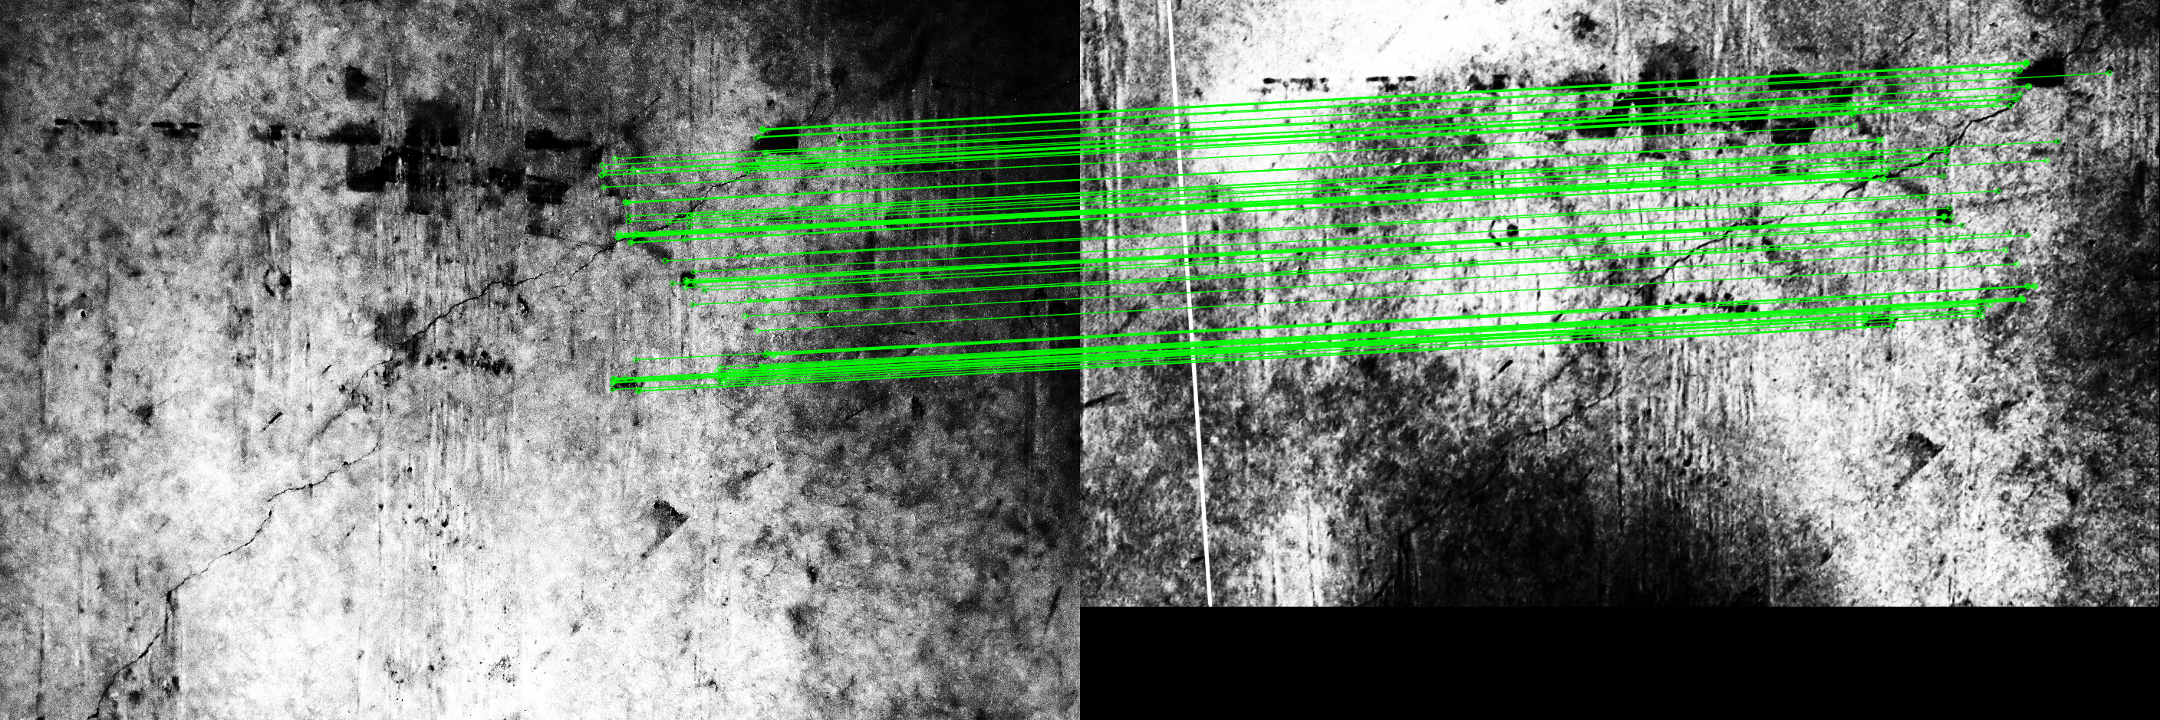
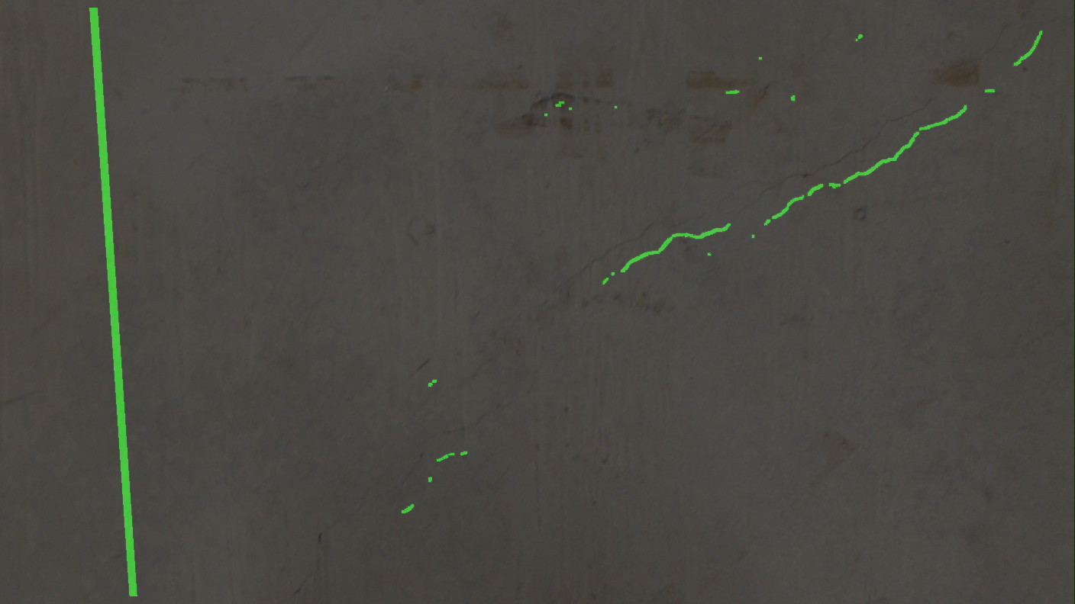
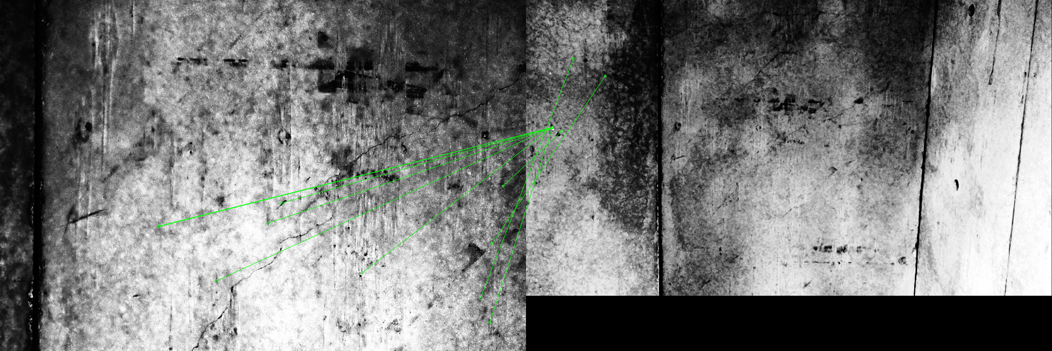
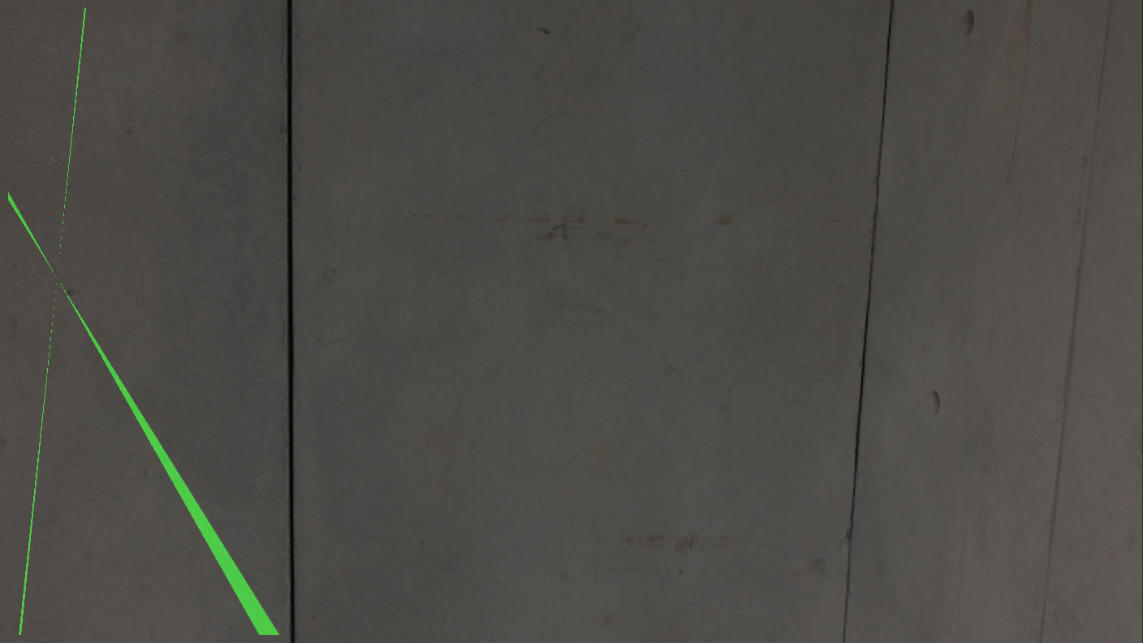
ORB_1

Slide 12
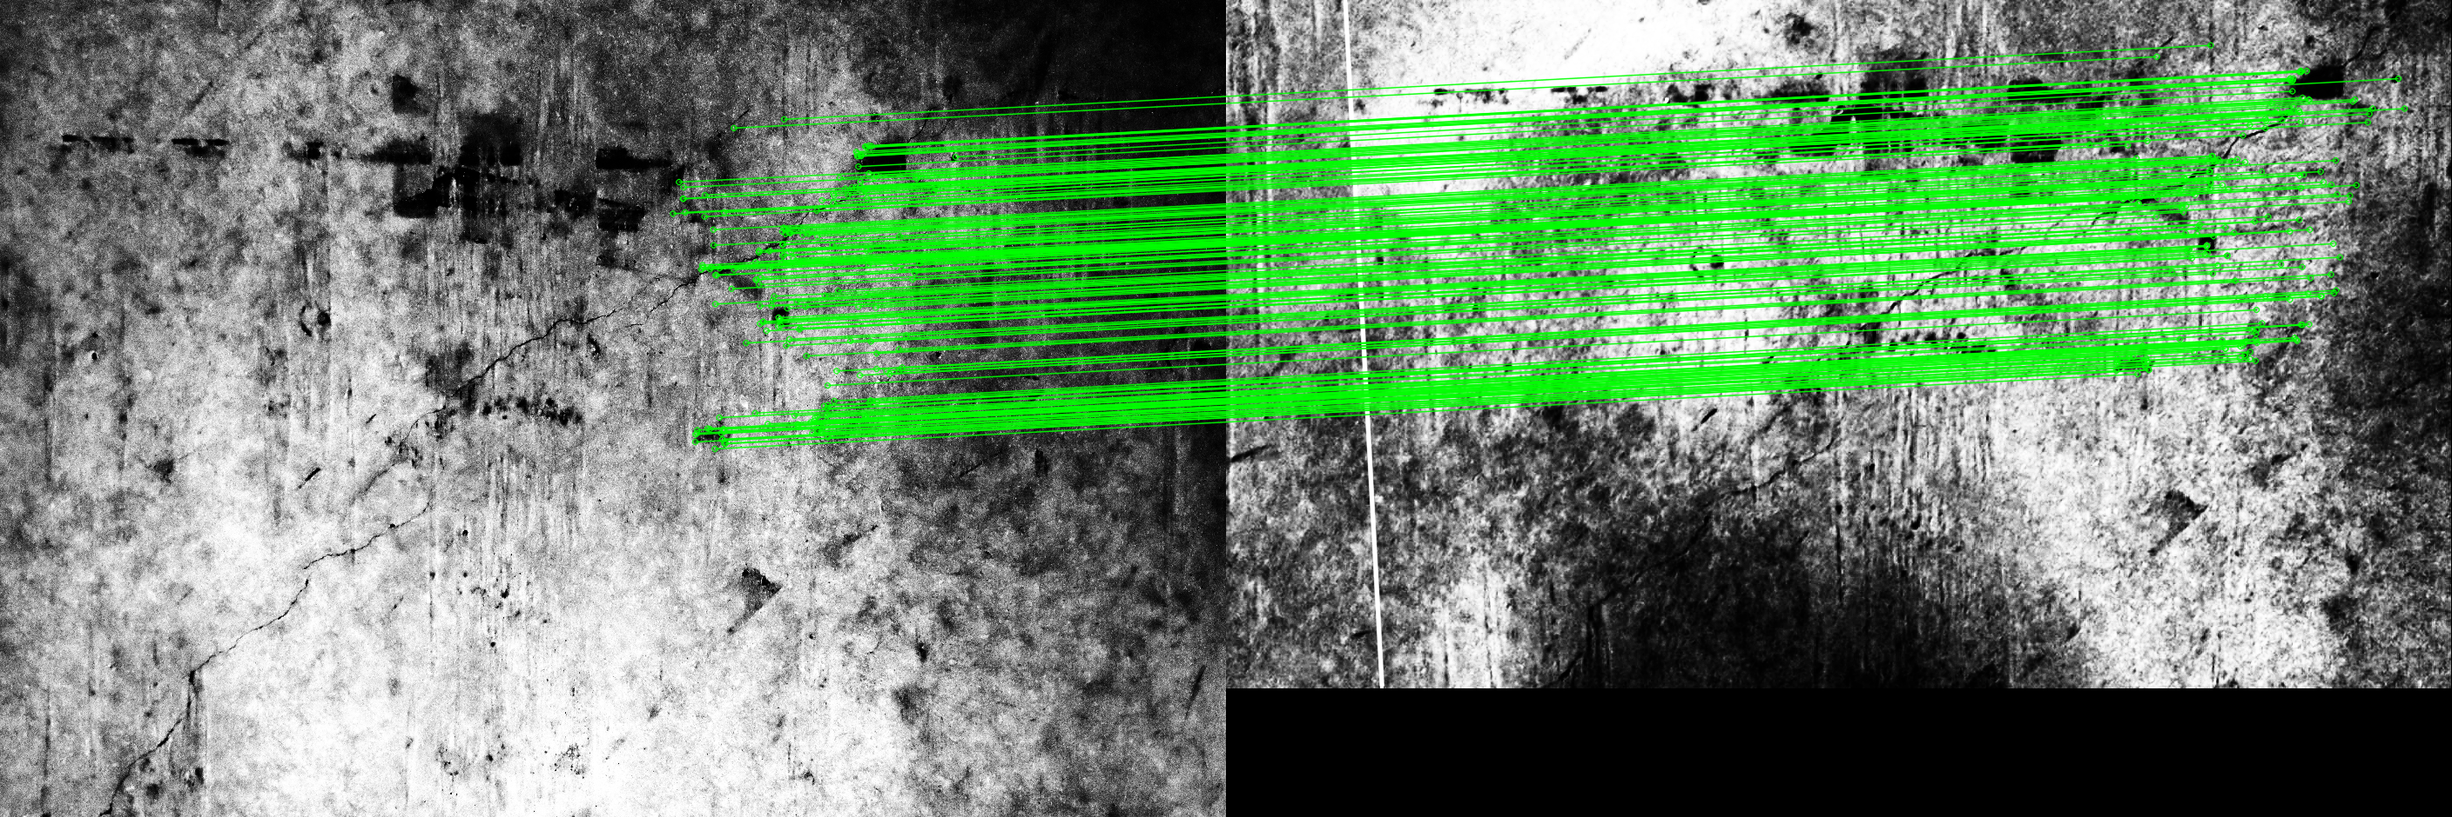
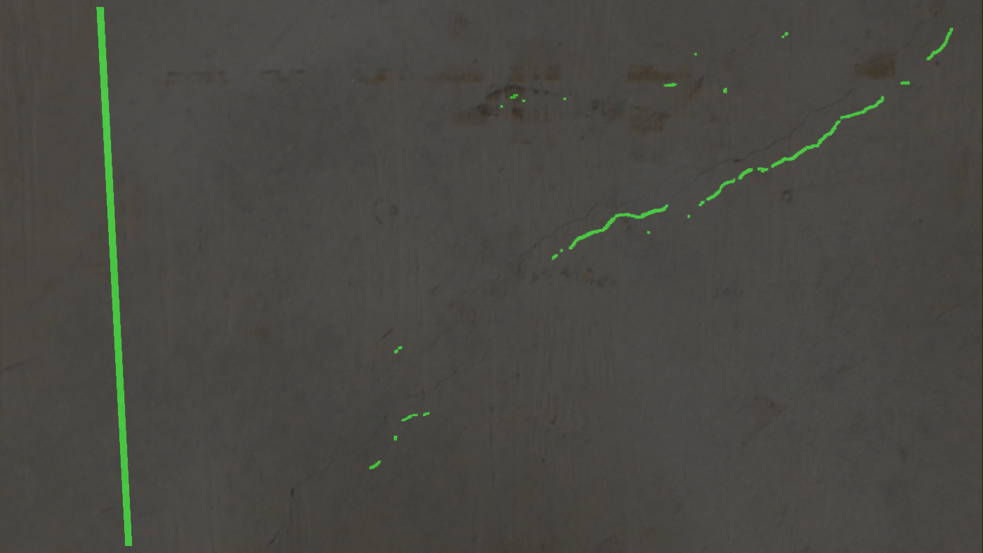
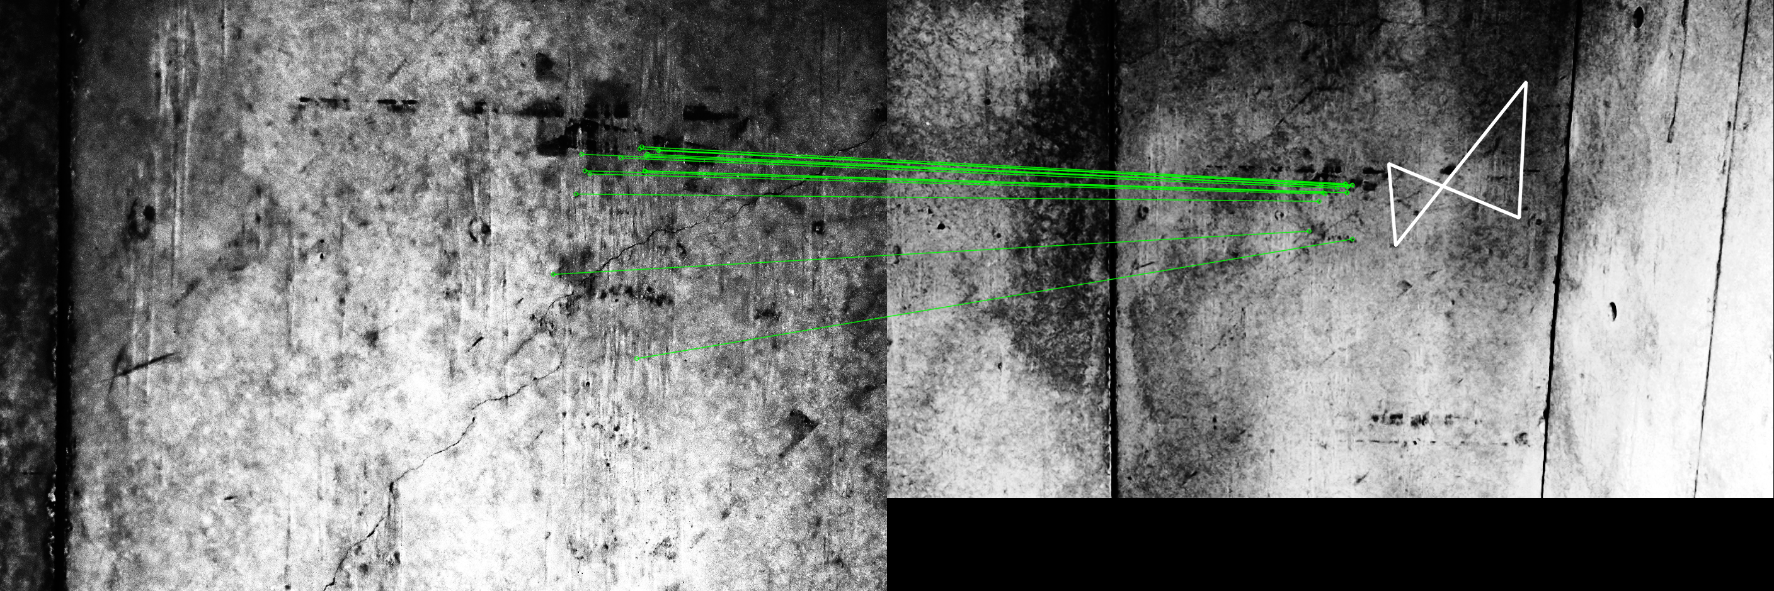
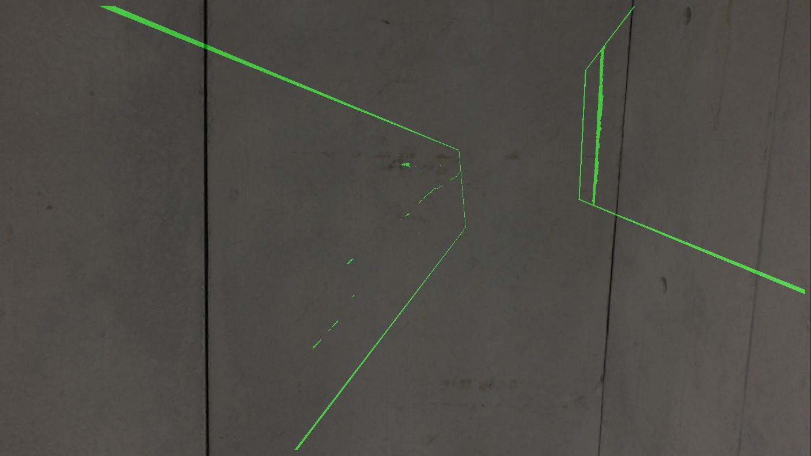
ORB_2

Slide 13
Feature Match 実験
 |  | AKAZE | BRISK_1 | BRISK_2 | ORB_1 | ORB_2
Set A | Features | 232 | 162 | 33 | 167 | 409
 | Times | 5.07 | 43.90 | 1.89 | 3.11 | 16.75
 | Errors | 31 | 37 | 33 | 39 | 35
Set B | Features | 27 | 40 | 14 | 86 | 237
 | Times | 2.46 | 8.29 | 0.73 | 3.13 | 16.85
 | Errors | 19 | nan | nan | nan | inf

Slide 14
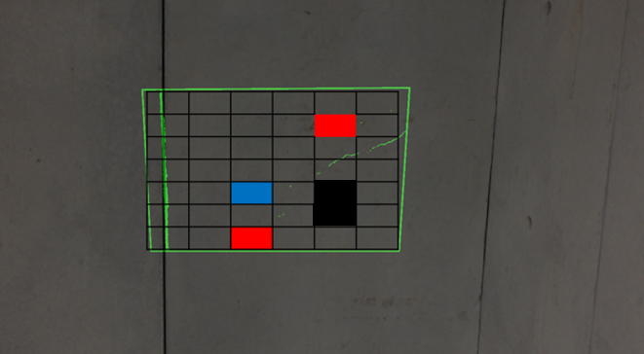
ひび割れ検出精度の評価実験計画
再学習データ作成
未検出のあるブロックは、過検出用モデルで再検出（青）、もしくは再学習対象外（黒）
誤検出のあるブロックは、全部（ひび割れ＝０）として再学習対象（赤）
正常に検出したブロックは、全部再学習対象
実験
同じ壁面に対して、再学習前後の ひび割れ検出時間・精度の比較

